Slide 1
Ленский муниципальный район

Slide 2
социальная самореализация
ПЕДАГОГИ
развитие общекультурных компетенций
цифровая грамотность
шахматное образование
проектная деятельность
общественное пространство для населения
ДЕТИ
родители

Slide 3
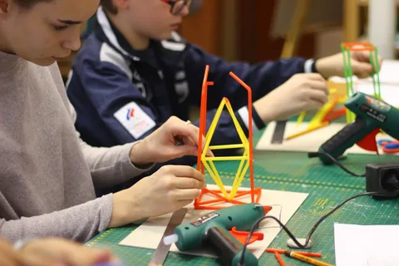
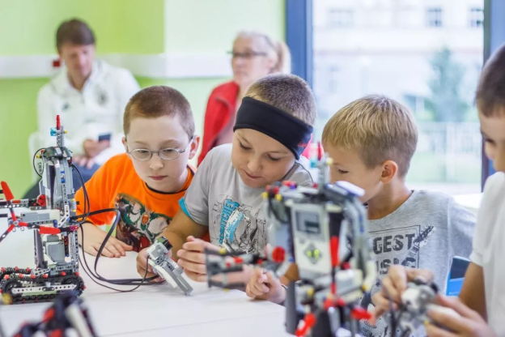
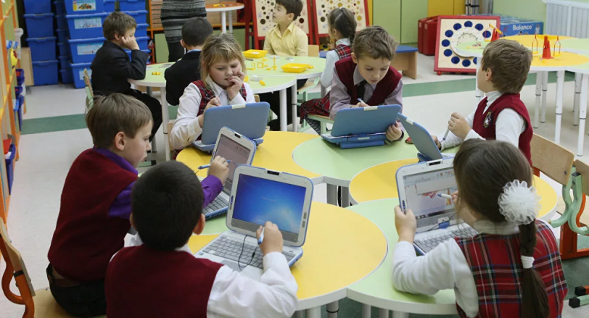
Цели деятельности Центра «Точка роста»
создание условий для внедрения на уровнях начального общего, основного общего и (или) среднего общего образования новых методов обучения и воспитания, образовательных технологий, обеспечивающих освоение обучающимися основных и дополнительных общеобразовательных программ цифрового, естественнонаучного, технического и гуманитарного профилей,
обновление содержания и совершенствование методов обучения предметных областей «Технология», «Математика и информатика», «Физическая культура и основы безопасности жизнедеятельности».

Slide 4
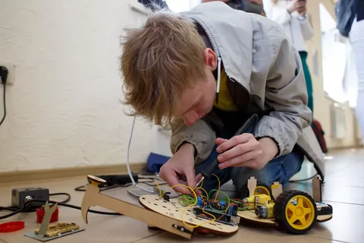
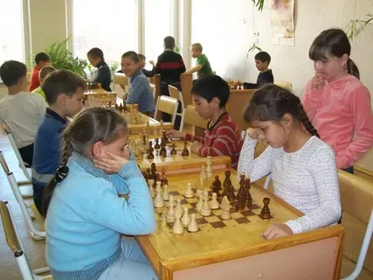
Задачи деятельности Центра «Точка роста»
охват своей деятельностью на обновленной материально-технической базе не менее 100% обучающихся образовательной организации, осваивающих основную общеобразовательную программу по предметным областям «Технология», «Математика и информатика», «Физическая культура и основы безопасности жизнедеятельности»,
обеспечение не менее 70% охвата от общего контингента обучающихся в образовательной организации дополнительными общеобразовательными программами цифрового, естественнонаучного, технического и гуманитарного профилей во внеурочное время, в том числе с использованием дистанционных форм обучения и сетевого партнерства.

Slide 5
Функции Центра «Точка роста»
Реализация основных общеобразовательных программ в части предметных областей «Технология», «Математика и информатика», «Физическая культура и основы безопасности жизнедеятельности», в том числе обеспечение внедрения обновленного содержания
Реализация разноуровневых дополнительных общеобразовательных программ цифрового, естественнонаучного, технического и гуманитарного профилей, а также иных программ в рамках внеурочной деятельности обучающихся
Обеспечение создания, апробации и внедрения модели равного доступа к современным общеобразовательным программам цифрового, естественнонаучного, технического и гуманитарного профилей детям иных населенных пунктов сельских территорий.

Slide 6
Функции Центра «Точка роста»
Внедрение сетевых форм реализации программ дополнительного образования.
Организация внеурочной деятельности в каникулярный период, разработка соответствующих образовательных программ, в том числе для пришкольных лагерей.
Содействие развитию шахматного образования.
Вовлечение обучающихся и педагогов в проектную деятельность.
Обеспечение реализации мер по непрерывному развитию педагогических и управленческих кадров, включая повышение квалификации руководителей и педагогов Центра, реализующих основные и дополнительные общеобразовательные программы цифрового, естественнонаучного, технического, гуманитарного и социокультурного профилей.

Slide 7
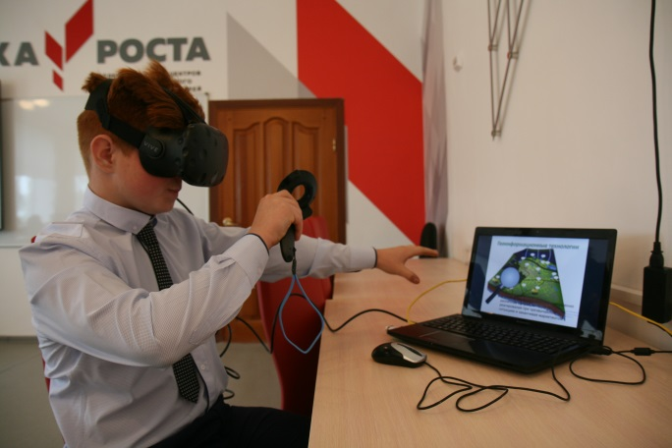
Функции Центра «Точка роста»
• Реализация мероприятий по информированию и просвещению населения в области цифровых и гуманитарных компетенций.
• Информационное сопровождение учебно-воспитательной деятельности Центра, системы внеурочных мероприятий с совместным участием детей, педагогов, родительской общественности, в том числе на сайте образовательной организации и иных информационных ресурсах.
• Содействие созданию и развитию общественного движения школьников, направленного на личностное развитие, социальную активность через проектную деятельность, различные программы дополнительного образования детей.

Slide 8
Сетевое взаимодействие со школами сети, района
Разработка графика проведения урочных занятий на базе Центра с использованием оборудования
Составление нелинейного расписания
Проведение занятий внеурочной деятельности
( модульные проекты)
Отбор проектных работ, возможных к разработке и реализации на базе Центра, реализация проектов
Привлечение к участию в мероприятиях Центра

Slide 9
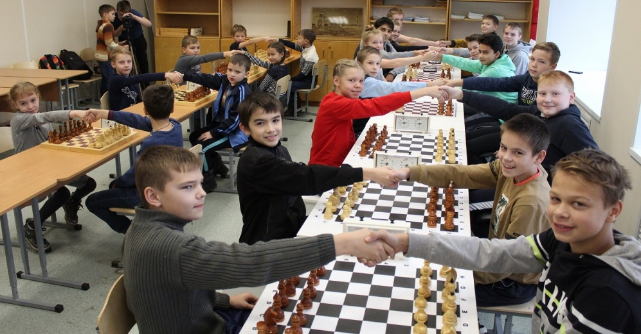
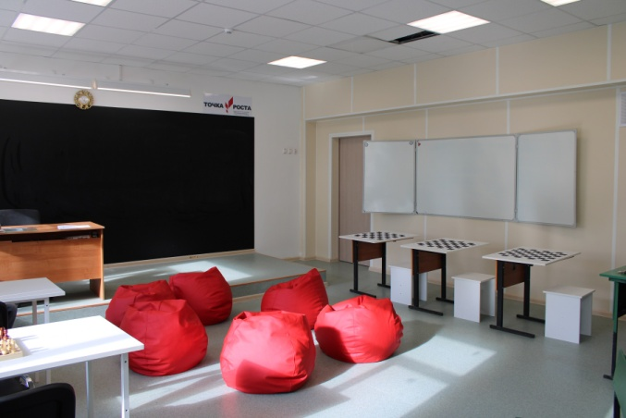
МБОУ «Яренская СШ»
24 сентября в 15 часов в Яренской школе состоялось открытие Центра образования цифрового и гуманитарного профилей «Точка роста».
Создание такого центра предусмотрено федеральным проектом "Современная школа" (входит в нацпроект "Образование").
В школе была обновлена материально-техническая база, закуплено современное оборудование: компьютеры, аудио, видеоаппаратура, мощный квадрокоптер, шлем виртуальной реальности, наборы для 3D-моделирования и робототехнические модули, 3D – принтер, шахматные столы и многое другое. Все это позволит по-новому подойти к обучению детей по таким предметам, как "Технология", "Информатика", "Основы безопасности жизнедеятельности", «Шахматы».

Slide 10
МБОУ «Сойгинская СШ»
С 1 сентября 2019 на базе МБОУ «Сойгинская СШ» в рамках федерального проекта «Современная школа» национального проекта «Образование» начал работу Центр образования цифрового и гуманитарного профиля «Точка роста». На базе Центра реализуются общеобразовательные программы по предметным областям «Технология», «Информатика», «ОБЖ» с обновленным содержанием и материально-технической базой и программы дополнительного образования по IT-технологиям, медиатворчеству, шахматному образованию, проектной и внеурочной деятельности, а также социокультурные мероприятия
«Точка роста» - это новое место творчества, созидания, прорыва в будущее, новые условия развития для наших ребят, что позволит им быть успешными и конкурентноспособными

Slide 11
Ожидаемый результат
Формирование у учащихся таких умений , как:
креативно мыслить,
находить нестандартные решения,
подбирать альтернативные подходы к решению задачи,
осваивать новые цифровые ресурсы,
анализировать и давать оценку,
создавать продукт своей деятельности, полезный обществу

Slide 12
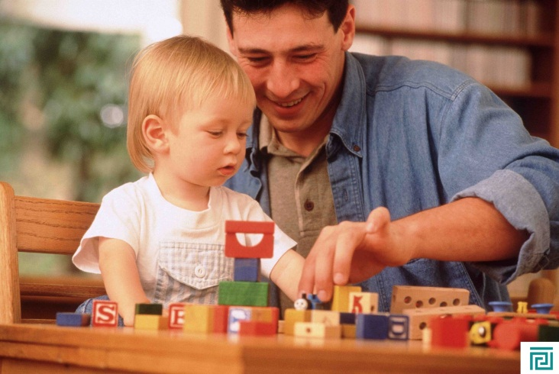
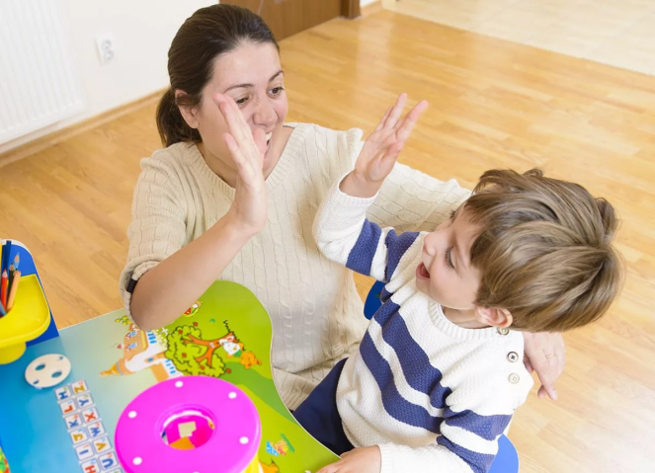
«Точка роста» выполнит функцию общественного пространства для развития общекультурных компетенций, цифровой грамотности, шахматного образования, проектной деятельности, творческой социальной самореализации школьников, педагогов, родительской общественности

Slide 13
НАШИ ПЛАНЫ
В 2020-2021 учебном году открытие центров «ТОЧКА РОСТА » в МБОУ «Урдомская СШ»и МБОУ «Козьминская СШ»

